Slide 1
Det 4. arbeidsliv
Paal Leveraas
Coach, journalist og foredragsholder
Leveraas AS | Tirsdag morgen | Dataforeningen
Foredrag for HMS-tinget

Slide 2
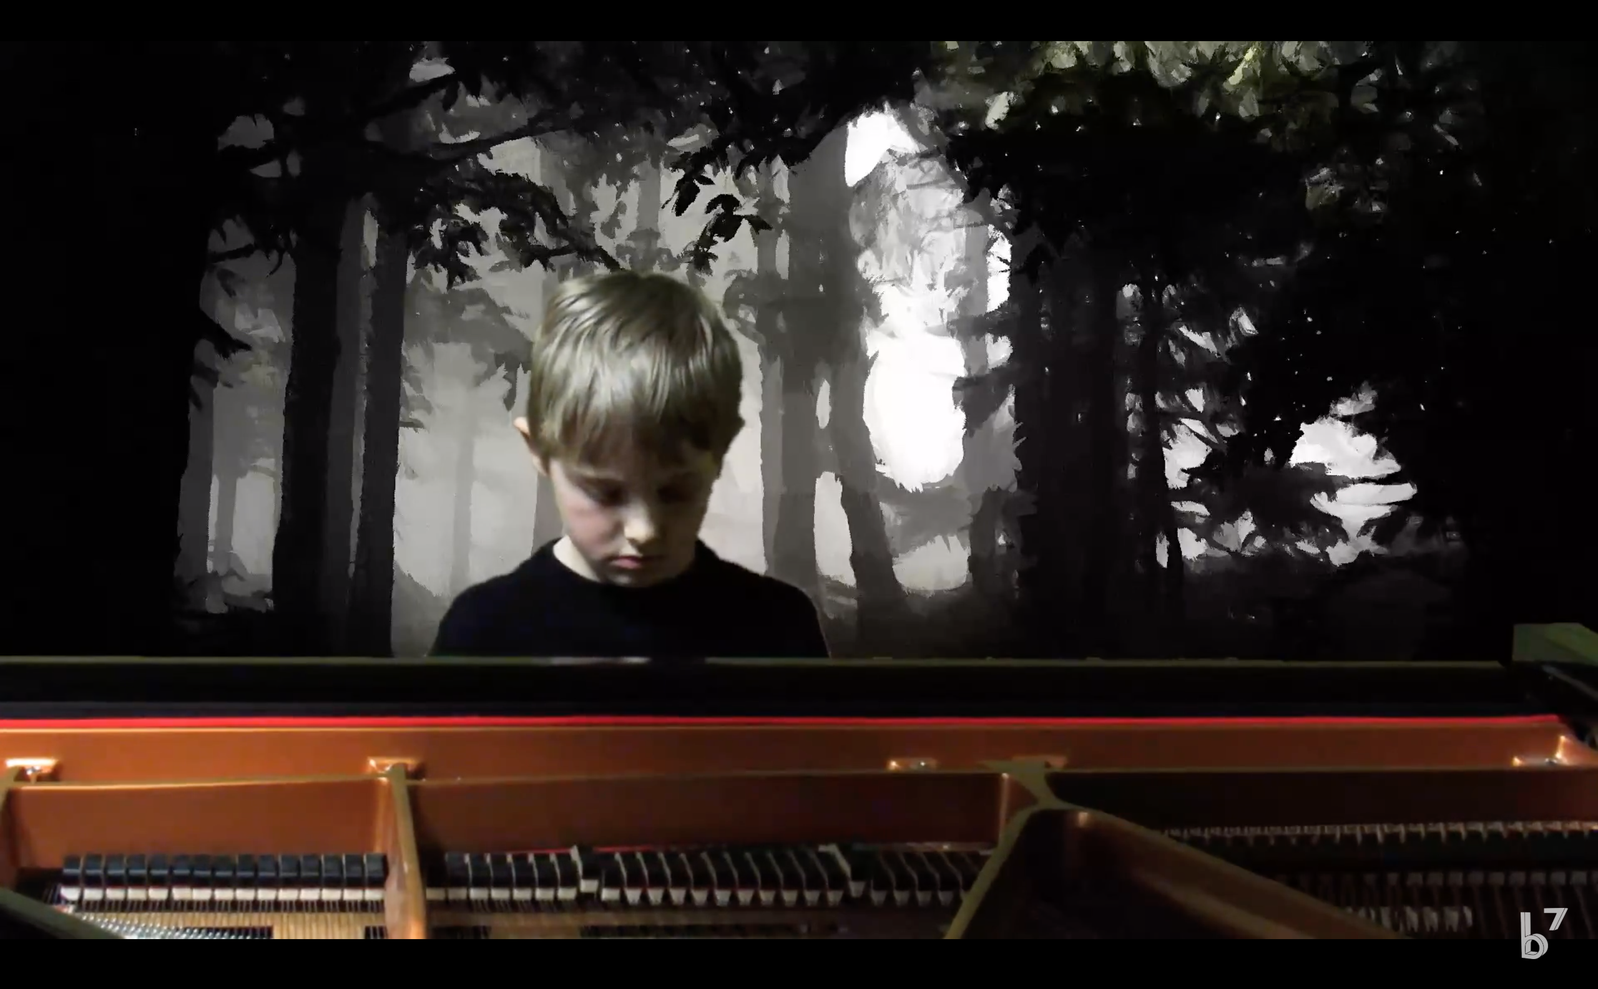
«Digitalisering er det som skjer med oss mens vi er opptatt med å lage andre planer»
Fritt etter John Lennon
Foto: «Lurking danger» B7 Music Video

Slide 3
Arbeidslivets scene endrer seg - dramatisk
There´s a new kid in town

Slide 4
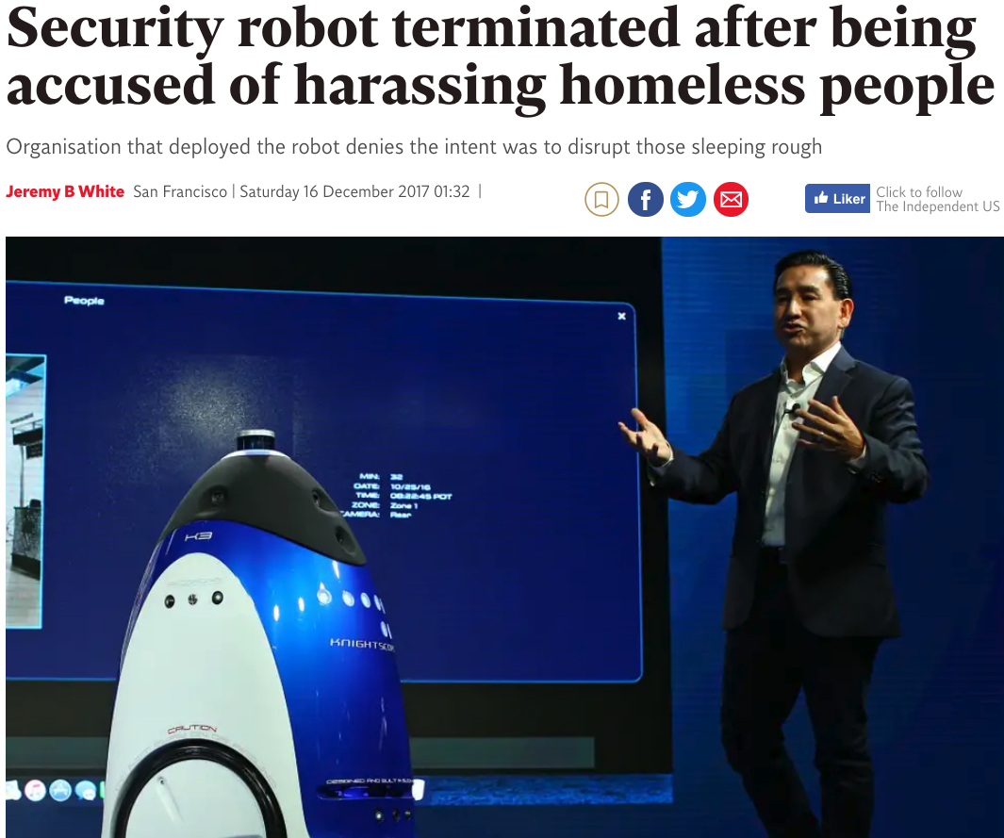
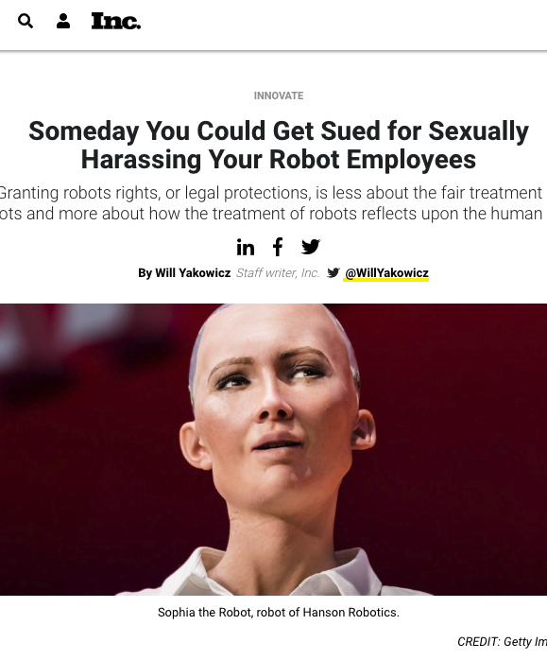
Å «verne» sine kolleger får et nytt og utvidet innhold

Slide 5
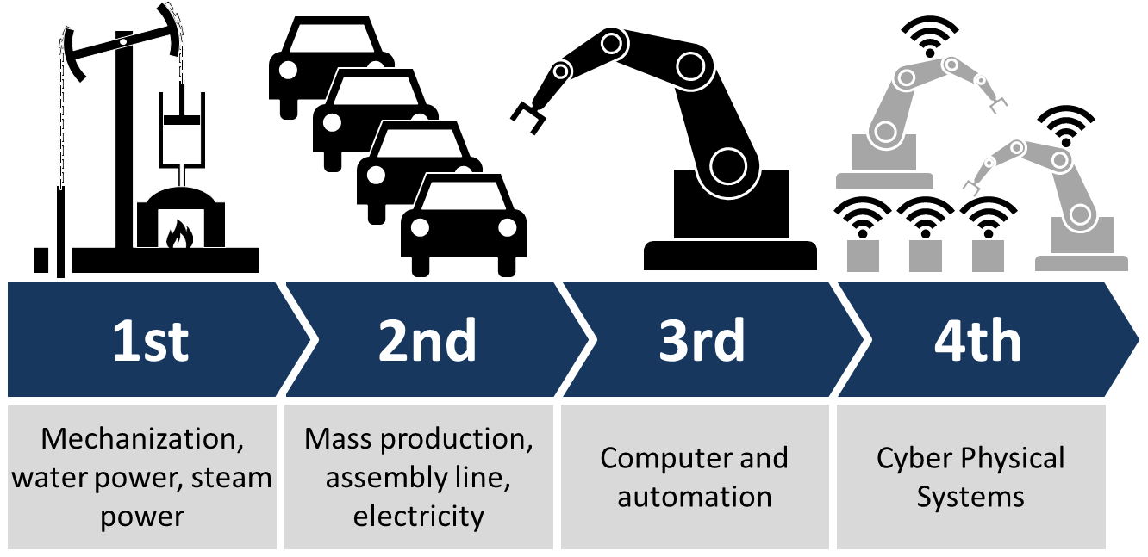
Spillereglene er lagd for en æra som snart er forbi

Slide 6
Velkommen til det 4. arbeidsliv

Slide 7
Bakteppe

Slide 8

Digitalisér! Ellers …

Slide 9
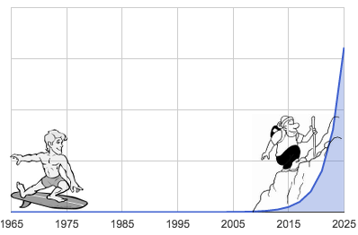
Knekkpunktet

Slide 10
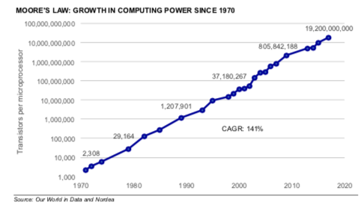
En gang på 60-tallet tok Moores lov over

Slide 11

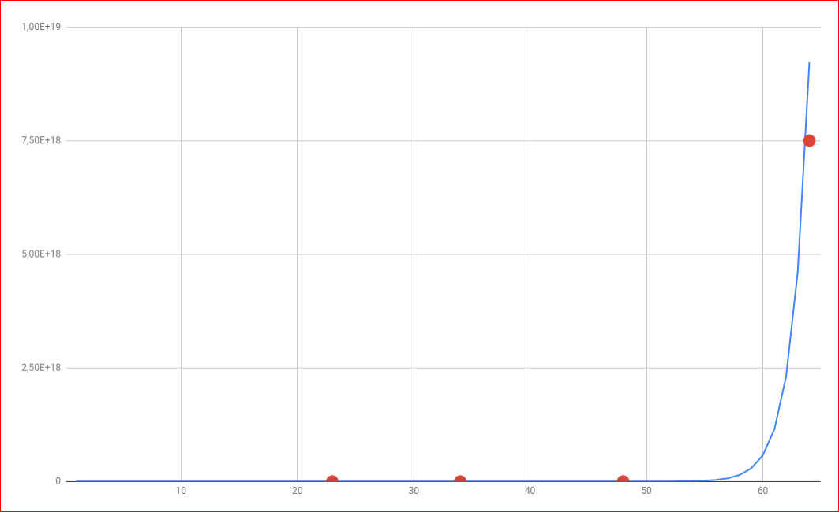
Keiseren og sjakkbrettet
Riskorn i rute 64
Sandkorn på jorda
Mennesker på jorda
(søndag kl 14:12)
Innbyggere i Norge
Stjerner i universet

Slide 12
Dette skjer ikke lenger bare på et område
Polariserende
Kombinatorisk
Eksponentiell

Slide 13
Eksponentiell

Slide 14
12 Gutenberg-øyeblikk – samtidig
Kunstig intelligens og stordata
Digital medisin
Robotikk, automatisering
Biotek, bioinformatikk, syntetisk biologi
Energi, smarte byer og hus
3D-printing, nanoteknologi
Sensorer og "Tingenes internett"
Fintech, regtech, edtech
VR og AR
Genetikk
Transport og droner
Blockchain
Kombinatorisk
Kilde: Silvija Seres og World Economic Forum

Slide 15
Polariserende
1% eier mer enn halvparten av verdiene

Slide 16
Seriøst?

Slide 17
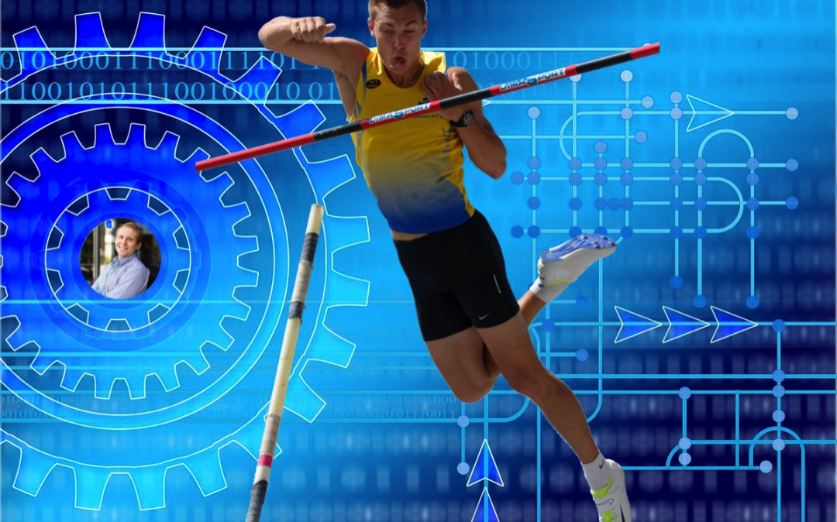
«Nå heves listen for det å være menneske»
«Du kan ikke være gjennomsnittlig god hvis alternativet er automatisering»
Tom Einar Nyberg, KPMG

Slide 18
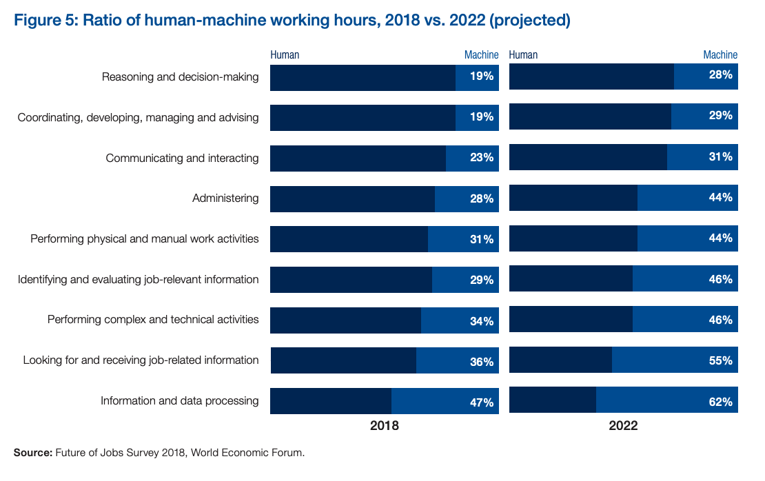
Maskiner overtar stadig mer

Slide 19
Vår nære fremtids arbeidsliv

Slide 20
Hvilke ferdigheter blir viktige?
2018
2022
Analytisk tenkning og innovasjon
Kompleks problemløsning
Kritisk tenkning og analyse
Aktiv læring og gode læringsstrategier
Kreativitet, originalitet og initiativ
Fokus på detaljer – kunne stole på deg
Emosjonell intelligens
Resonnering, problemløsning, idéutvikling
Lederskap og sosial innflytelse
Koordinering og tidsstyring
Analytisk tenkning og innovasjon
Aktiv læring og gode læringsstrategier
Kreativitet, originalitet og initiativ
Teknologi, design og programmering
Kritisk tenkning og analyse
Kompleks problemløsning
Lederskap og sosial innflytelse
Emosjonell intelligens
Resonnering, problemløsning, idéutvikling
Systemanalyse og -evaluering

Slide 21
Hvilke ferdigheter er på vei ut?
Manuell nøyaktighet, utholdenhet og presisjon
Hukommelse, verbale, auditive og spatielle egenskaper
Administrasjon av finansielle og materielle ressurser
Teknologisk installasjon og vedlikehold
Lesing, skriving, matte og aktiv lytting
Personaladministrasjon
Kvalitetskontroll og sikkerhetsfokus
Koordinering og tidsstyring
Visuelle, auditive og talerelaterte ferdigheter
Teknologibruk, overvåkning og kontroll

Slide 22
Hva vi trenger og hva vi kan la gå
Kontinuerlig læring
Kreativitet
Relasjonelle egenskaper
Allianse menneske-maskin
Rutinejobber
Presisjonsarbeid
Manuell databehandling
Kontroll, administrasjon, styring

Slide 23
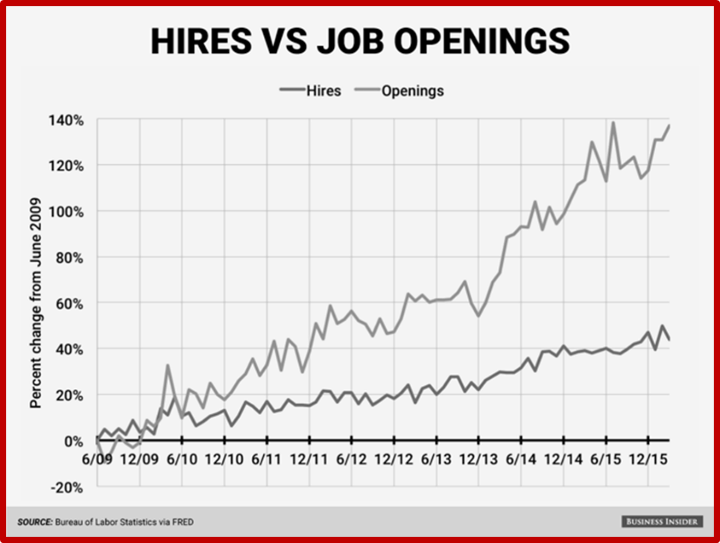
Kompetansegap

Slide 24
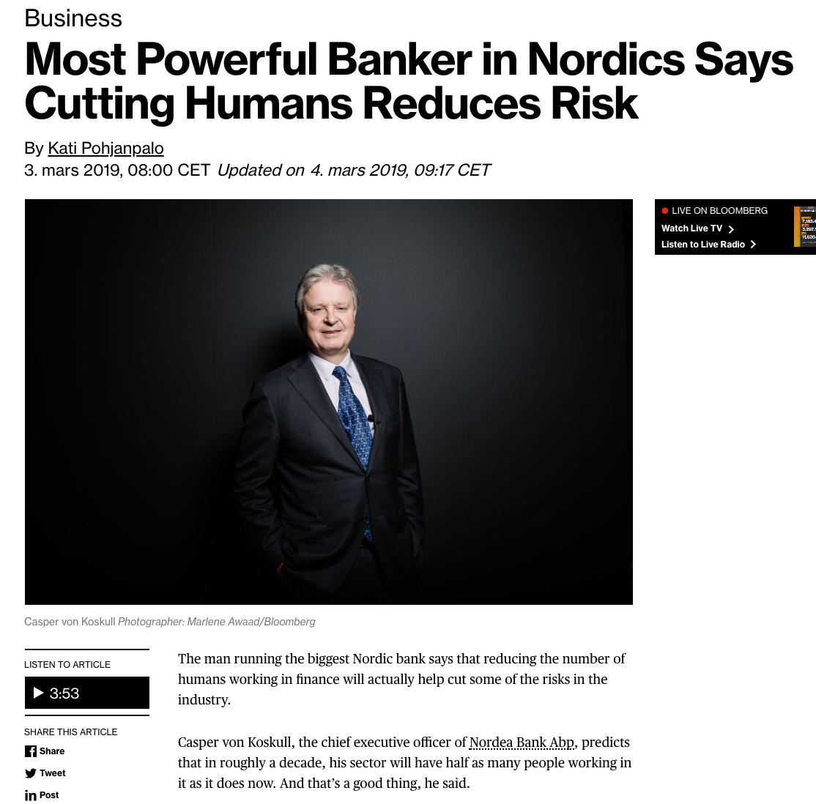
Og hvorfor bruke folk når algoritmene jobber bedre?

Slide 25
Halve folket i arbeid?
Eksponentiell vekst i arbeidsledighet?
Inspirert av Aftenposten 3. mars 2019 – «Norge i 2029: Borgerlønn og høy arbeidsledighet?»

Slide 26
Selv sjefen er i fare
«For første gang i historien har vi en situasjon hvor mange av de egenskaper vi forbinder med toppledere ikke lenger vil være relevante»
Professor Vicki Culpin
https://hrnorge.no/aktuelt/britisk-professor-klassiske-lederegenskaper-blir-irrelevante

Slide 27
1. En algoritme kan aldri utføre min jobb.
4. OK, den bryter aldri sammen mer, men jeg må lære den nye ting.
5. OK, den kan lære selv. Vel, vel ... det var i alle fall ikke en jobb egnet for mennesker.
6. Nå har jeg en ny jobb, jeg tjener bedre og har det mer gøy, og jeg kan med sikkerhet si at …
3. OK, den kan gjøre alt jeg gjør, men trenger meg til å fikse den når den bryter sammen.
2. OK, den kan gjøre litt av den, men ikke alt.
Den eneste jobben som er trygg … er kanskje den du har?
Fra Tirsdag morgen, inspirert av Kevin Kelly, «The Inevitable»

Slide 28

Hva betyr dette for deg og meg?

Slide 29
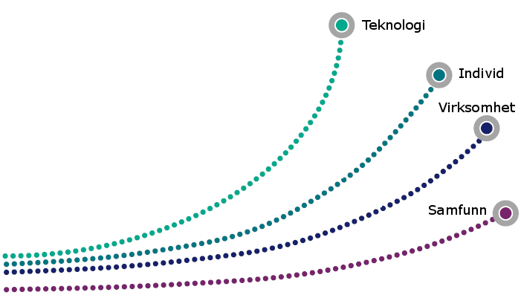
Ikke alle beveger seg i samme takt

Slide 30
Teknologien endrer arbeidslivets strukturer
Data
Mennesker
Verktøy
Kultur
Mennesker
Prosesser
Applikasjoner
Data
Tradisjonell struktur
Dagens og fremtidens struktur

Slide 31
Den nye virkeligheten

Slide 32
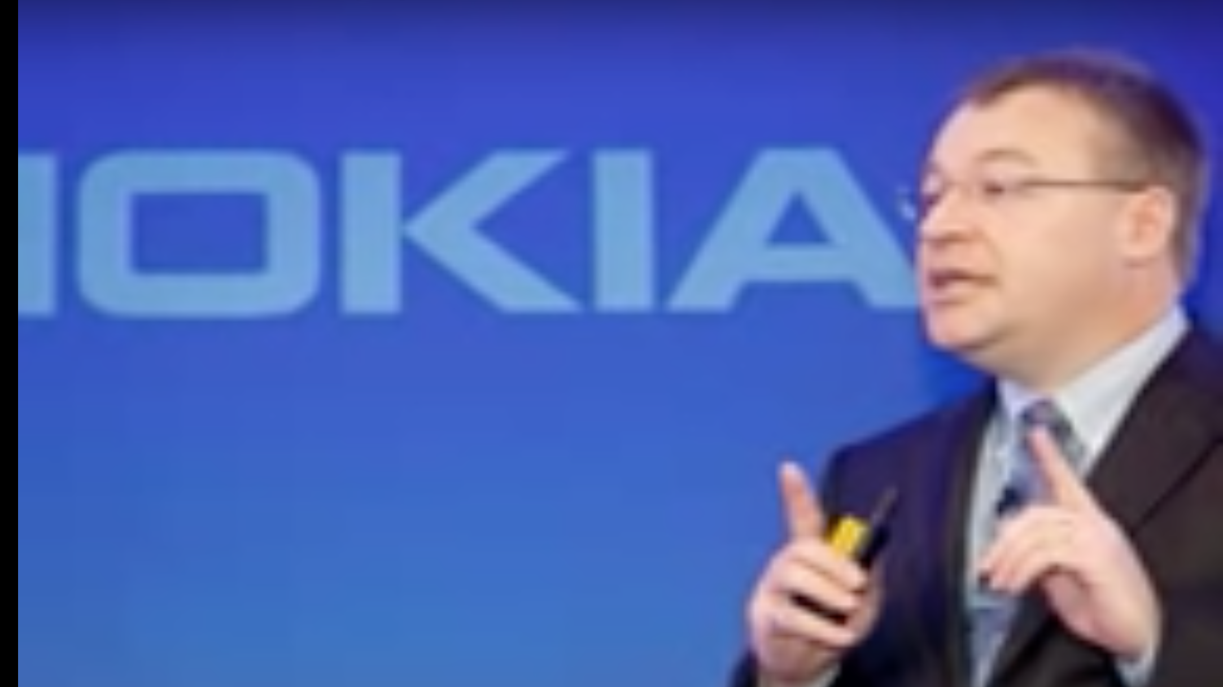
Etablerte forretningsmodeller utfordres
“We didn't do anything wrong, but somehow, we lost”

Slide 33
Spillereglene er lagd for mennesker
Arbeidstakere
Arbeidsgivere
Myndigheter

Slide 34
En ny spiller er på banen
Arbeidstakere
Arbeidsgivere
Myndigheter
Teknologi

Slide 35
… din virksomhet ”uberifiseres”?
Hva hvis …
"Løsarbeidere"
Frilansere
Design-team
Leverandører
Din virksomhet A/S
Data
Applikasjoner
Kunder
Produkter og tjenester
Prosesser

Slide 36
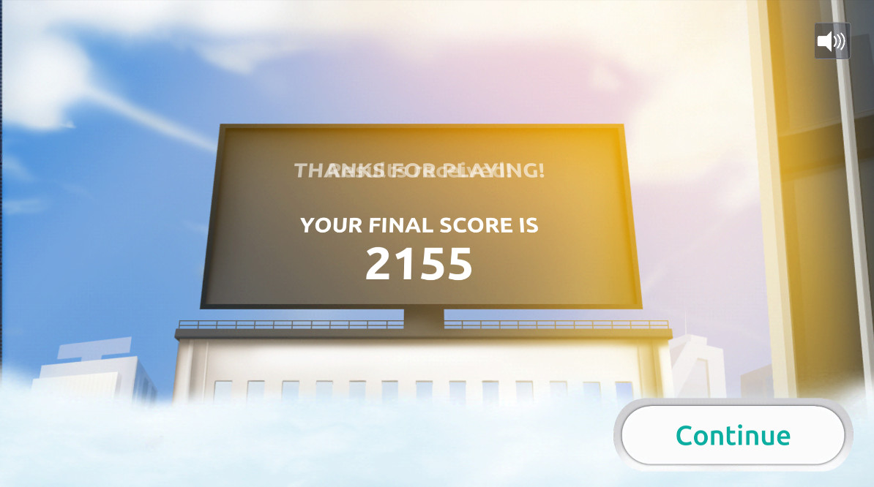
Hva hvis …
… rekruttering gjøres av et dataspill

Slide 37
… HR styres av – eller er en – kunstig intelligens?
Hva hvis…

Slide 38
Hva hvis …
… avdelingen, eller hele selskapet, ledes av en algoritme?

Slide 39
Hva hvis …
… robotene gjør overgrep mot medarbeiderne?

Slide 40
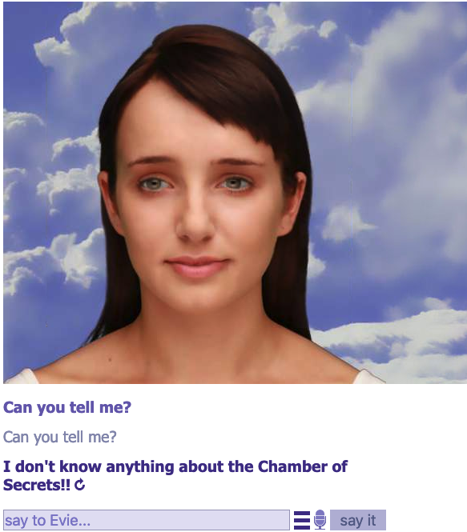
… en medarbeider seksuelt trakasserer en robot?
Hva hvis…
Notes:
Eviebot – har lært og snakket med folk i ti år. Existor.com

Slide 41
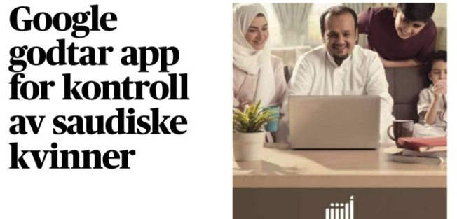
… Google også godtar app for kontroll av medarbeidere?
Hva hvis…

Slide 42
Hva hvis …
… kollegaen kobler hjernen på nett?

Slide 43
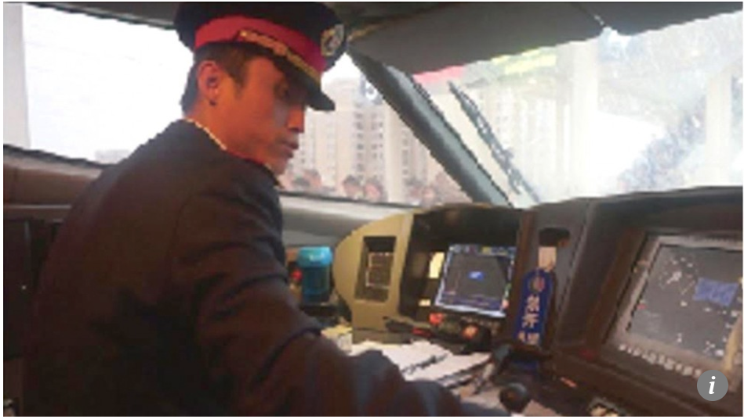
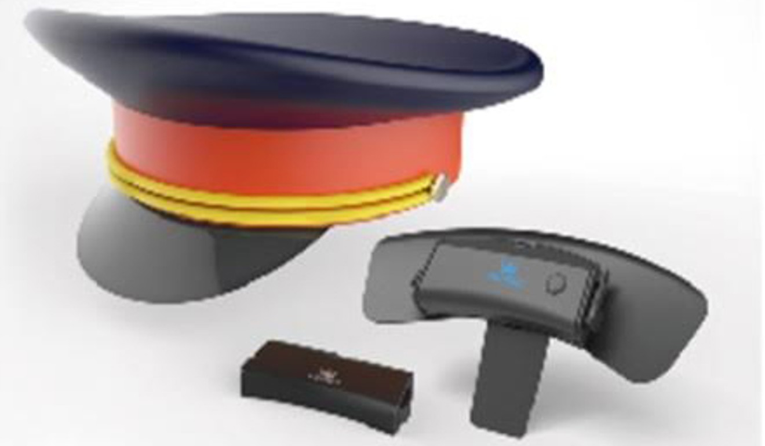
… arbeidsgiver krever direkte tilgang til hjernen din?
Hva hvis …

Slide 44

Hva hvis selveste …
SINGULARITETEN
… kommer og tar oss?

Slide 45

Fire fremtidsscenarier

Slide 46
Fire drivkrefter
Automatisering
Administrasjon
Digitalisering
Delingsøkonomi
Selvkjørende biler
Selvbetjente kasser
For eksempel
Nabobil
Ebay
Uber
Rekruttering
Overvåking
Organisering
Netflix
Spotify

Slide 47
Scenario 1: Maskinenes tidsalder
På den ene siden
Og på den andre
Hyperrask teknologisk utvikling
Voksende produktivitet
Sterk økonomisk vekst
Kvalitet til himmels
  På offentlige tjenester
  Produkter
Prisene i kjelleren
  Energi, transport, hverdagsprodukter
Arbeidsløshet
Økonomisk usikkerhet
Vinneren tar alt
  Amerikanske og kinesiske giganter
  Arbeidstakere og fagforeninger står perplekse og maktesløse igjen

Slide 48
Scenario 2: Overvåkingskapitalismen tar over
På den ene siden
Og på den andre
Moderat teknologisk utvikling
Adferdsøkonomien får feste
  Det er ikke hva du gjør, men hva du kommer til å gjøre som gir inntekter til datagigantene
  Kjennes egentlig ganske greit ut
Gig-økonomi
  Selg din kompetanse i markedet til høystbydende
Meritokrati
Hyperkoblet samfunn – kontroll på miljøutfordringene
Invaderende teknologi
  Sensorer og enheter ser alle ting, mennesker og miljø
  «Stjeler» våre data
  De vet alt om oss, vi vet ingenting om dem
  Kapitaliserer på kunnskap
Ekstrem konkurranse
Privatlivets død

Slide 49
Scenario 3: Tilbake til start
På den ene siden
Og på den andre
Økonomien kollapser
Samfunn fanget i ond spiral
  Lav kompetanse
  Lav produktivitet
  Lav lønn
Folk mister troen på kapitalismen
Alternative modeller får fotfeste
Kooperativ
Samarbeid
Selvforsyning
De-urbanisering

Slide 50
Scenario 4: Empatiøkonomien
På den ene siden
Og på den andre
Sterk teknologisk utvikling
Parallell sterk offentlig oppmerksomhet om farene
Kontrollert automatisering i samarbeid med arbeidstakere og fagforeninger
Fokus på «empatiske sektorer»
  Skole
  Pleie
  Underholdning
Sterk vekst i «emosjonelt arbeid»
  Selvkontroll
  Kontroll over følelsene
  Ta vare på andre
Så fint at det kanskje er for godt til å være sant?

Slide 51
Dette er bare starten
«Vi er helt i starten av menneskehetens historie. Det er ikke urimelig at vi sliter med problemer. Men vi har titusenvis av år foran oss. Vårt ansvar er å gjøre alt vi kan, lære alt vi kan, forbedre løsningene og bringe dem videre til nye generasjoner.»
— Richard P. Feynman

Slide 52
Me ska koma, um inkje so braadt
«Dei vil alltid klaga og kyta,
at me ganga so seint og so smaatt;
men eg tenkjer, dei tarv ikkje syta:
me skal koma, um inkje so braadt.»
— Ivar Aasen

Slide 53


Takk for meg
Paal Leveraas
Coach, journalist, foredragsholder m.m.
Ukebrevet Tirsdag morgen | Leveraas AS
https://tirsdagmorgen.no | https://leveraas.no
paal@leveraas.no
+47 982 16 666

